Slide 1
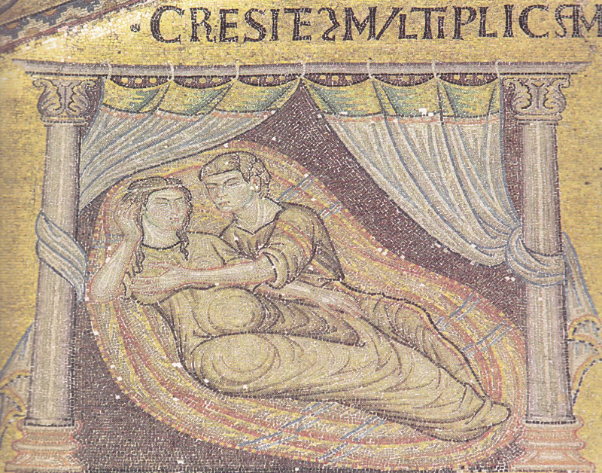

Slide 2
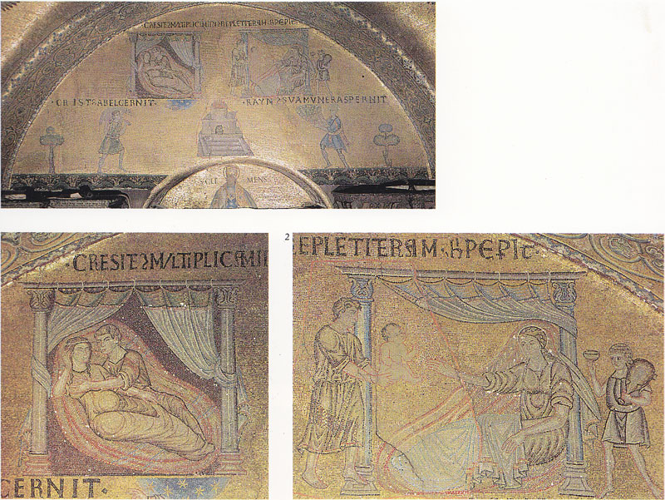
La generazione di Caino

Slide 3
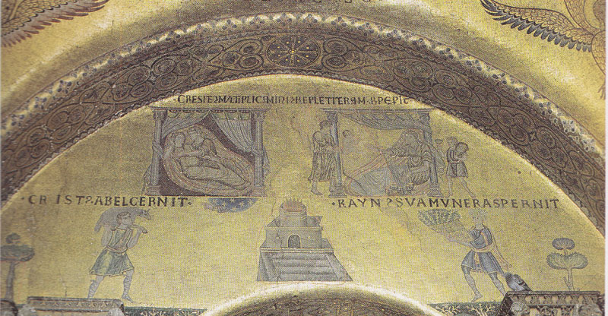
Digitus Dei
Caino ed Abele Crescite et multiplicamini et replete terram Christus Abel cernit, Cain et sua munera spernit

Slide 4
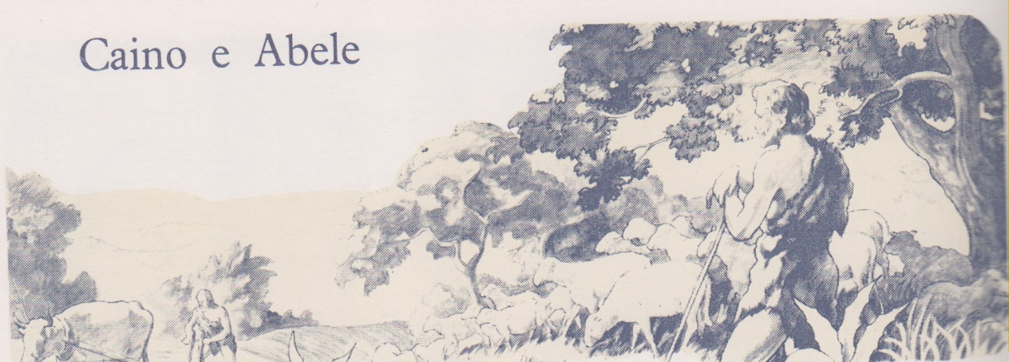

Slide 5
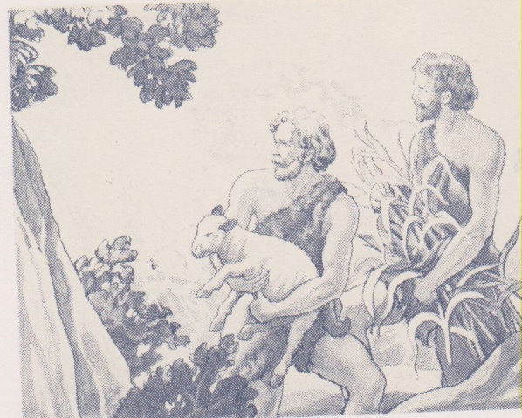

Slide 6
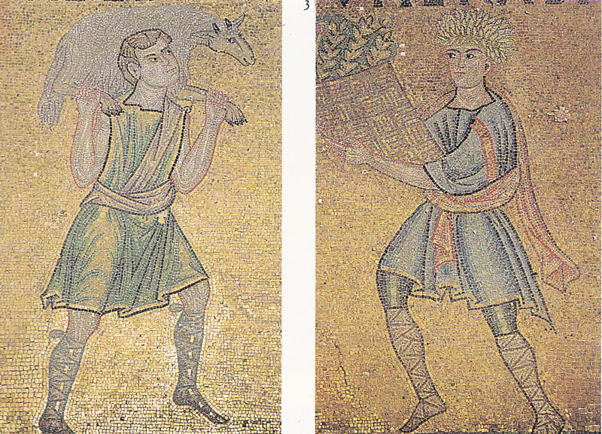
Cupolino della Genesi, lunetta e nicchia sopra la Pota di S.Clemente, Il sacrificio di Caino ed Abele

Slide 7
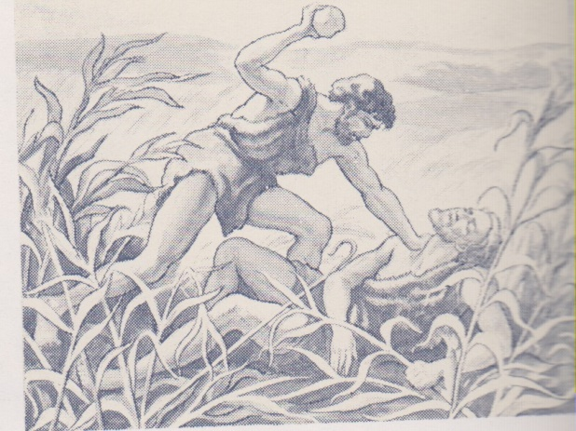

Slide 8
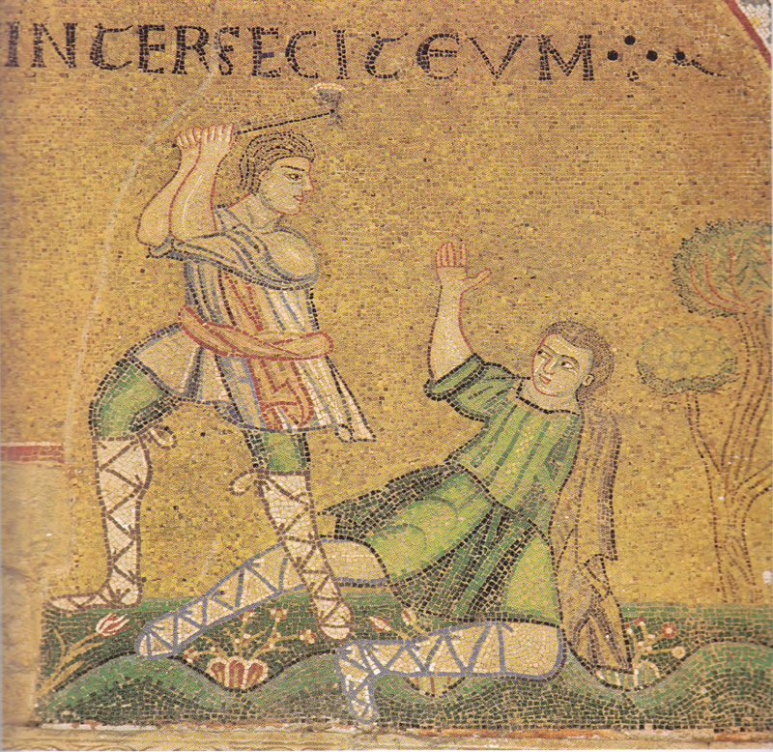
Cupolino della Genesi, lunetta sopra la Porta della cappella Zen, Caino uccide Abele

Slide 9
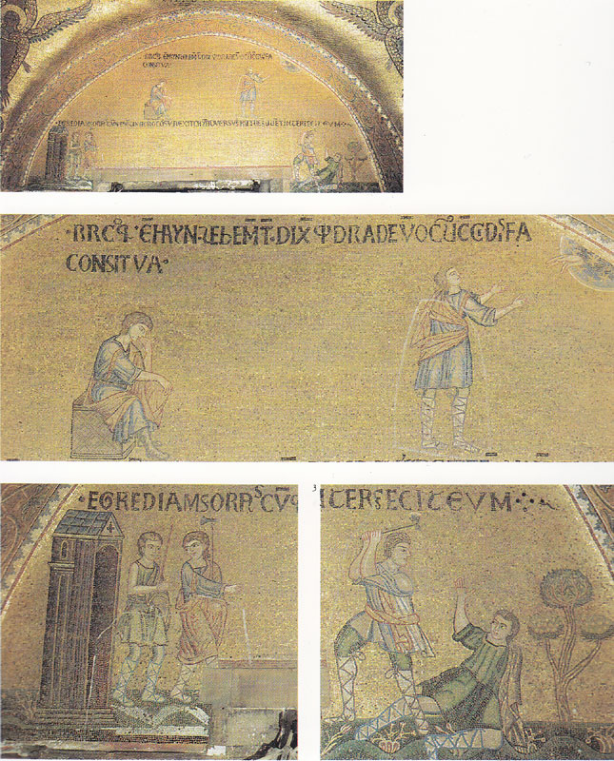

Slide 10
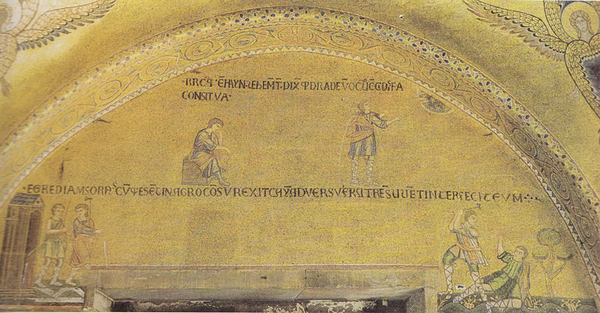
Digitus Dei
Il fratricidio Iratus est Cain vehementer. Dixitque Dominus:” Quare iratus es? et cur condit facies tua?” “Egrediamur foras”. Cum esset in agro consurrexit Cain adversus fratrem suum et interfecit eum

Slide 11
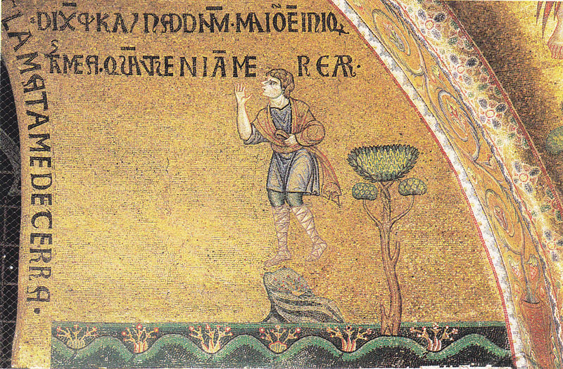
Cupolino della Genesi, Lunetta sopra la porta di S. Clemente, La maledizione di Caino, Dixitque Dominus ad Kain quid fecisti ecce vox sanguinis fratris tui clamat ad me de terra

Slide 12
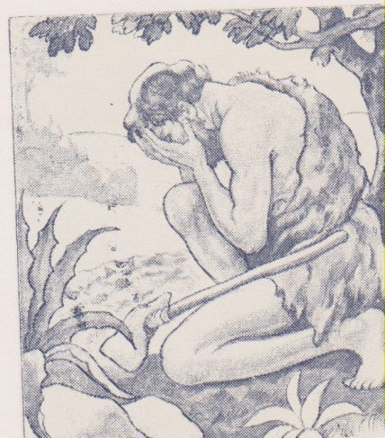

Slide 13
